Slide 1
Dyplom ukończenia studiów i suplement do dyplomu
mgr Anna Groń

Slide 2
Zgodnie z § 11 rozporządzenia MNiSW z dnia 16 września 2016 r. w sprawie dokumentacji przebiegu studiów:
„W terminie 30 dni od dnia ukończenia
studiów uczelnia sporządza i wydaje
absolwentowi dyplom ukończenia
studiów wraz z dwoma odpisami
i suplementem do dyplomu oraz
dokonuje wpisu do księgi dyplomów”.

Slide 3
FORMALNOŚCI PRZED WYDANIEM DYPLOMU

Slide 4
Zaliczenie wszystkich przedmiotów przewidzianych planem studiów.
Dopilnowanie, aby wszystkie wpisy zostały uzupełnione w systemie USOS – data ostatniego wpisu to data ukończenia studiów (wyj. kierunek dietetyka-data obrony).
Zwrot kart dostępu i kluczyka od szatni do sekretariatu Instytutu Stomatologii (ul. Montelupich 4) - DOT. STUDENTÓW KIERUNKU LEKARSKO-DENTYSTYCZNEGO.
Zwrot identyfikatorów do Dziekanatu – dot. studentów pozostałych kierunków.
Rozliczenie z bibliotekami i akademikiem.
Uregulowanie płatności:
- za czesne,
- za powtarzanie przedmiotów.

Slide 5
Dokumenty składane w Dziekanacie
(wykaz i druki dostępne na stronie Wydziału):
1. Formularz dot. badania losów absolwentów WL UJ CM - wypełniony za pośrednictwem serwisu USOSweb, wydrukowany i podpisany.
2. Zdjęcia (45x64 mm) – bez białej ramki
- dyplom w języku polskim - 4 zdjęcia
- do każdego odpisu w języku obcym -1 zdjęcie

Slide 6
3. Potwierdzenie opłaty za wydanie dyplomu:
- w języku polskim - 60 zł.
(oryginał, dwa odpisy i odpis przeznaczony do akt)
- w języku obcym – 40 zł. za każdy odpis (angielski, niemiecki, francuski, hiszpański, rosyjski)
Płatne na indywidualny numer rachunku studenta (konto wirtualne związane z programem studenta dostępne w systemie USOS)

Slide 7
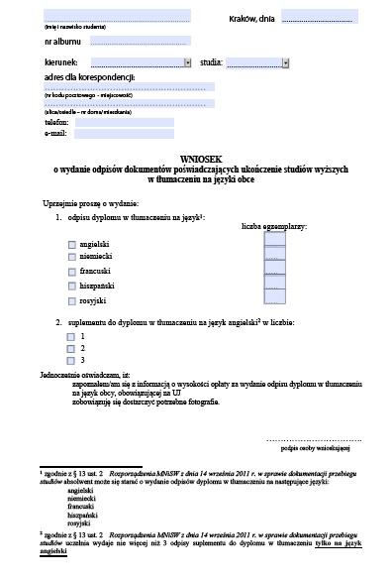
4. Wniosek o wydanie dyplomu w języku obcym
- zaznaczamy jaki język
i ile egzemplarzy,
- zaznaczamy liczbę suplementów (od 1 do 3) bezpłatnie, tylko w języku angielskim,
- wniosek może być złożony najpóźniej w terminie 30 dni od daty ukończenia studiów.

Slide 8
W terminie 7 dni od daty złożenia dokumentów do dyplomu absolwenci otrzymują zaświadczenie o ukończeniu studiów.

Slide 9
Informacje, które znajdują się w zaświadczeniu:
- dane osobowe absolwenta,
- okres studiowania,
- tytuł zawodowy: lekarz, lekarz-dentysta, licencjat, magister
- wynik ukończenia studiów,
- data ukończenia studiów,
- data wydania dyplomu,
- numer albumu,
- numer dyplomu,
- średnia ważona i arytmetyczna,
- informacja, że studia odbywały się w języku polskim.

Slide 10
DYPLOM

Slide 11
Zgodnie z uchwałą nr 126/XII/2012 Senatu Uniwersytetu Jagiellońskiego z dnia 19 grudnia 2012 roku w sprawie zatwierdzenia uczelnianych wzorów dyplomów ukończenia studiów pierwszego stopnia, drugiego stopnia oraz jednolitych studiów magisterskich, wzoru świadectwa ukończenia studiów podyplomowych oraz wzoru świadectwa ukończenia kursu dokształcającego na Uniwersytecie Jagiellońskim

Slide 12
Uczelniany wzór dyplomu:
dyplom formatu a4, dwustronny,
wydawany w oprawie:
- granatowej
- bordowej-dyplom z wyróżnieniem.

Slide 13
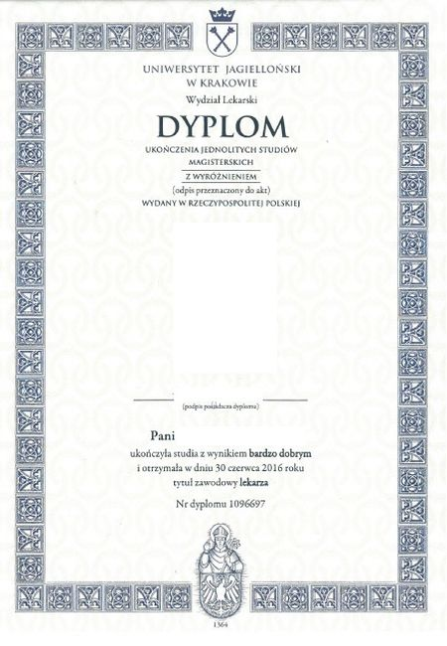
- nazwa uczelni i godło,
- informacja czy jest
to oryginał czy odpis,
- informacja
o wyróżnieniu,
- miejsce na zdjęcie,
- pieczęć tłoczona,
- podpis posiadacza,
- imię/imiona i nazwisko,
- ocena,
- data ukończenia studiów,
- tytuł zawodowy,
- numer dyplomu,
- Św. Stanisław,

Slide 14
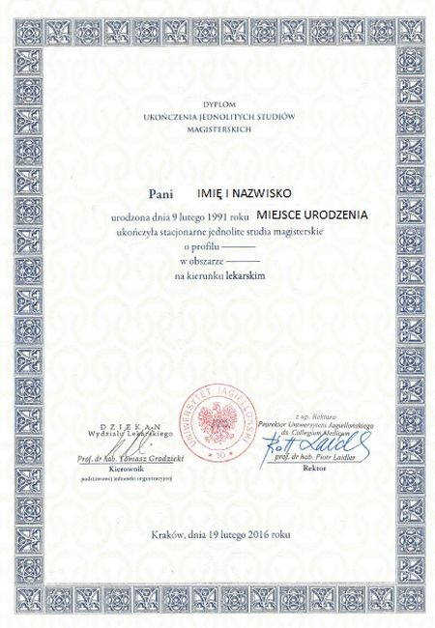
- imię/imiona i nazwisko,
- data i miejsce urodzenia (jeśli poza Polską to dopisywany jest kraj),
- kierunek studiów,
- pieczątki imienne
i podpisy Dziekana
oraz Prorektora
(z up.Rektora),
- pieczęć urzędowa,
- miejsce i data wydania dyplomu.

Slide 15
Dyplom i suplement może odebrać:
- właściciel dyplomu,
- upoważniona osoba (upoważnienie notarialne),
lub może być wysłany pocztą na wskazany
w pisemnym wniosku adres, za zwrotnym
poświadczeniem odbioru.

Slide 16
SUPLEMENT DO DYPLOMU

Slide 17
drukowany dwustronnie na białym papierze formatu A4,
wydawany w brązowej okładce,
drukowany jako:
- suplement do dyplomu,
- odpis przeznaczony do akt,
- transkrypt ( suplement w tłumaczeniu na język angielski)
*wydawany w maksymalnie trzech egzemplarzach,
*otrzymują go tylko te osoby, które złożyły wniosek
o wydanie dyplomu w języku obcym.

Slide 18
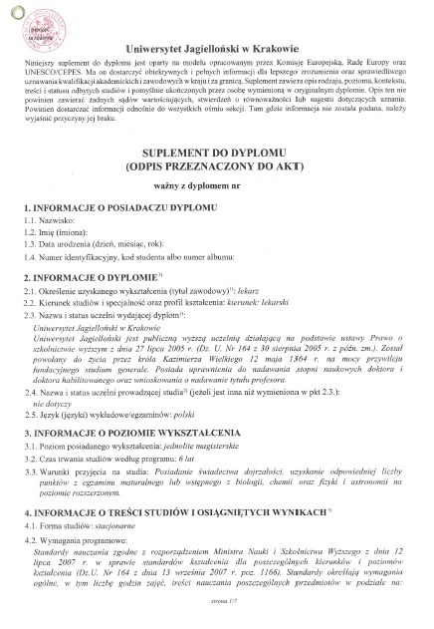
Informacje zawarte w suplemencie to między innymi:
- nazwa dokumentu oraz nazwa i informacje o uczelni, która go wydała,
- wyjaśnienie w jakim celu się go wydaje,
- informacje o posiadaczu dyplomu,

Slide 19
Ponadto w suplemencie znajdują się szczegółowe informacje dotyczące przebiegu studiów:
- forma studiów:
*stacjonarne
*niestacjonarne
- wymagania programowe
*informacja dotycząca standardów nauczania
- liczba zdobytych punktów ECTS,

Slide 20
- szczegóły cyklu dydaktycznego z podziałem na poszczególne lata studiów:
* wymienione są przedmioty wraz z liczbą godzin zrealizowanych z danego przedmiotu, z podziałem na wykłady, ćwiczenia i seminaria oraz ocena i punkty ECTS.
W przypadku odbywania części zajęć na innej uczelni ( np. ERASMUS) lub jeśli ktoś został przyjęty w ramach przeniesienia, pod wykazem przedmiotów umieszczana jest nazwa tej uczelni.

Slide 21
- informacja o średniej z całego toku studiów obliczana jest jako średnia ważona
*punkty przy obliczaniu średniej dla przedmiotów trwających kilka lat nie sumują się,
*jeśli z danego przedmiotu student posiada dwie oceny to przy wyliczaniu średniej powinny być traktowane jak dwie odrębne oceny,
*obliczana jest do dwóch miejsc po przecinku z ocen uzyskanych z egzaminów i zaliczeń na ocenę.

Slide 22
Zgodnie z Regulaminem ogólny wynik
studiów wpisuje się według następujących
przedziałów:
od 4,51- ocena bardzo dobry
3,21-4,50 - dobry plus
3,71-4,20 – dobry
3,21-3,70 - dostateczny plus
do 3,20 - dostateczny

Slide 23
dodatkowe informacje o odbytych praktykach i otrzymanych nagrodach.
Dziekanat specjalnym pismem skierowanym do studentów ostatniego roku studiów wszystkich kierunków - informuje o terminie dostarczenia wniosków z informacjami, które powinny być umieszczone w punkcie 6.1 suplementu do dyplomu.

Slide 24
DZIĘKUJĘ ZA UWAGĘ

